Slide 1
AC自动机

Slide 2
产生
Aho-Corasick automaton
该算法在1975年产生于贝尔实验室，是著名的多模匹配算法。

Slide 3
用途
字符串的匹配问题
多串的匹配问题
例如给几个单词 acbs，asf,dsef,
再给出一个 很长的文章，acbsdfgeasf
问在这个文章中，总共出现了多少个单词，或者是单词出现的总次数。

Slide 4
实现的原理
形象的说：KMP+trie树（字典树）
KMP，之前学过的，是一种没有多余回溯的算法。
字典树，是一种用于快速检索的多叉树数据结构。用于保存大量的字符串。它的优点是利用字符串的公共前缀来节约存储空间。

Slide 5
与 KMP 的联系
关键是在trie树上 加了一种fail指针。
Fail指针的用途：就像是kmp中的next的数组。
在字符串失配的时候确定转移的节点。

Slide 6
构造失配指针
按照BFS顺序构造每个节点的前缀指针
8号节点：
父亲是7号节点，连接字符为B，查找父亲的前缀指针5号节点，是否有通过B连接的儿子。
没有，继续查找5号节点的前缀指针2号节点是否有通过B连接的儿子。
有！于是8号节点的前缀指针指向4号节点
2号节点：
父亲是1号节点，为根节点，所以直接链接
7号节点：
父亲是4号节点，连接字符为A，查找父亲的前缀指针3号节点，是否有通过A连接的儿子。
有！于是7号节点的前缀指针指向5号节点
5号节点：
父亲是3号节点，连接字符为A，查找父亲的前缀指针1号节点，是否有通过A连接的儿子。
有！于是5号节点的前缀指针指向2号节点
3号节点：
父亲是1号节点，为根节点，所以直接链接
4号节点：
父亲是2号节点，连接字符为B，查找父亲的前缀指针1号节点，是否有通过B连接的儿子。
有！于是4号节点的前缀指针指向3号节点
6号节点：
父亲是3号节点，连接字符为B，查找父亲的前缀指针1号节点，是否有通过B连接的儿子。
有！于是6号节点的前缀指针指向3号节点
1
A
B
2
3
B
A
B
4
5
6
A
7
B
对于一个插入了n个模式串的单词前缀树构造其前缀指针的时间复杂度为：O(∑len(i))
8

Slide 7
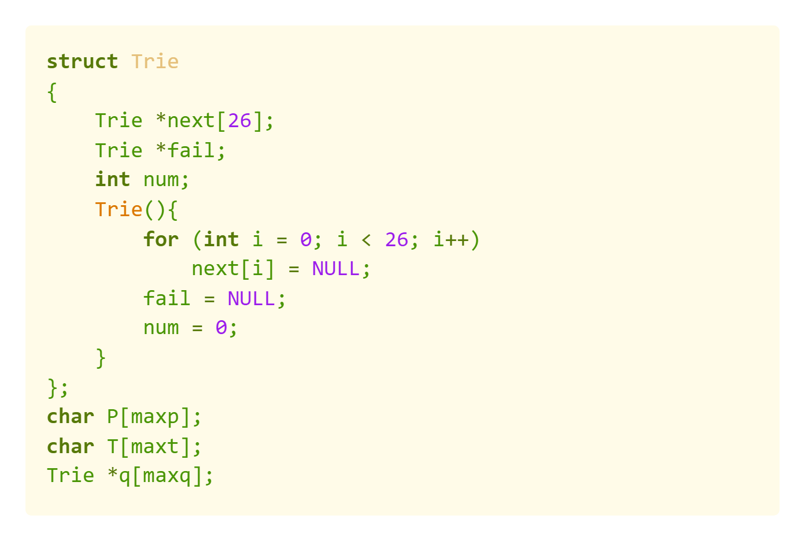
代码实现

Slide 8
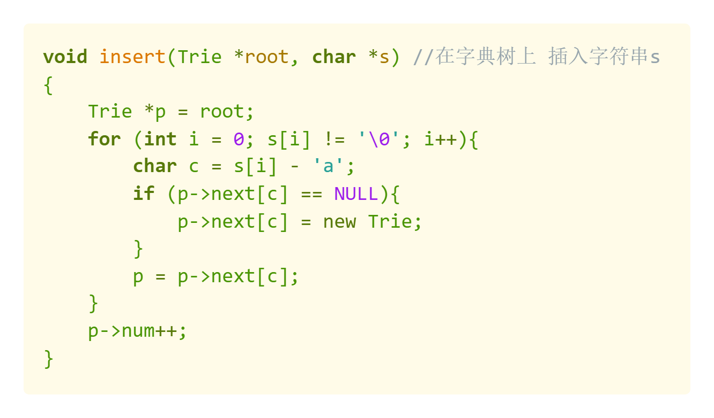

Slide 9
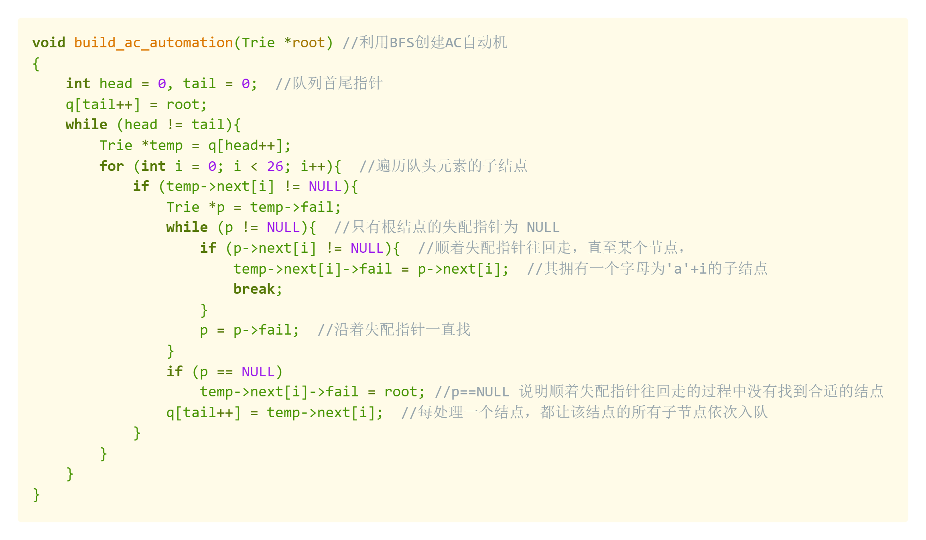

Slide 11
